Slide 1
Vandaag
X-gebonden erfelijke ziekten
X-inactivatie
Gekoppelde en niet-gekoppelde genen
Crossing over en genafstanden (koppelingskaarten)
Chromosoomafwijkingen
Afwijkingen van Mendeliaanse overerving

Slide 2
Mendels experiment
Twee belangrijke ontdekkingen:
Wet van segregatie
Alternatieve versies van een gen zorgen voor variatie in erfelijke karakters
Voor elk karakter erft een organisme twee versies van één gen; één van elke ouder
Als twee allelen op een locus verschillen, dan zal het dominante allel het fenotype van het organisme bepalen. Het andere allel zal geen merkbaar effect hebben op het fenotype
Twee allelen voor een erfelijk karkater scheiden tijdens gameetvorming en eindigen in verschillende gameten
Wet van onafhankelijke sortering

Slide 3
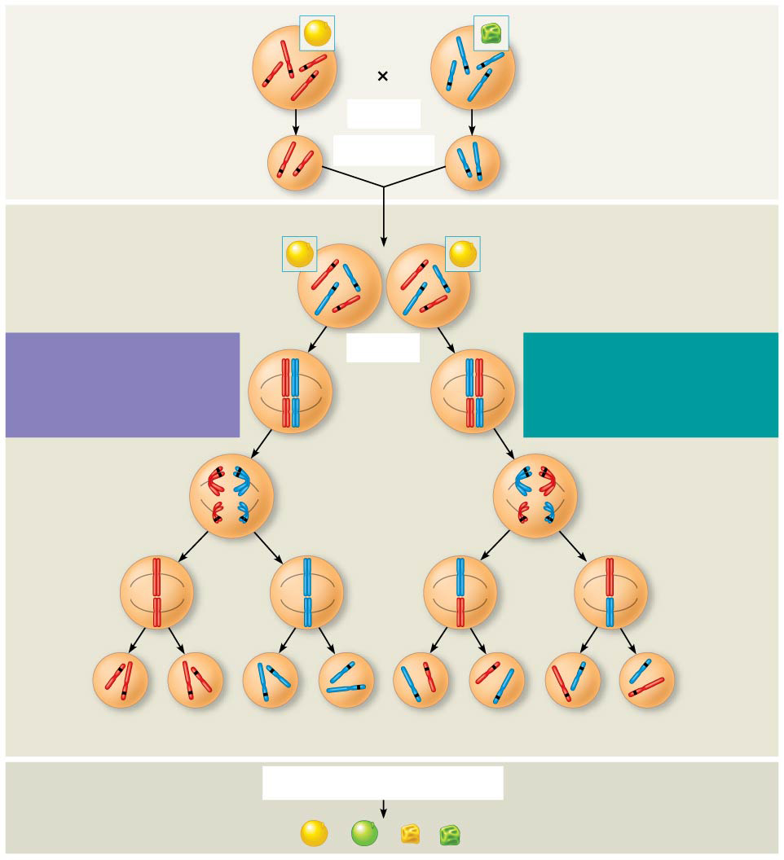
Figure 15.2
P Generation
Yellow-round seeds (YYRR)
Green-wrinkled seeds (yyrr)
Y
r
y
Y
R
R
y
r
Meiosis
Fertilization
Gametes
R
Y
y
r
F₁ Generation
All F₁ plants produce yellow-round seeds (YyRr).
R
y
R
y
r
r
Y
Y
LAW OF SEGREGATION The two alleles for each gene separate.
Meiosis
LAW OF INDEPENDENT ASSORTMENT Alleles of genes on nonhomologous chromosomes assort independently.
R
r
r
R
Metaphase I
Y
y
Y
y
1
1
R
r
r
R
Anaphase I
Y
y
Y
y
R
r
Metaphase II
r
R
2
y
2
Y
y
Y
Y
Y
y
y
Y
Y
y
y
R
R
r
r
r
r
R
R
¹ ₄
YR
¹ ₄
yr
¹ ₄
Yr
¹ ₄
yR
F₂ Generation
An F₁ × F₁ cross-fertilization
3
Fertilization results in the 9:3:3:1 phenotypic ratio in the F₂ generation.
3
Fertilization recombines the R and r alleles at random.
9
: 3
: 1
: 3
Notes:
Figure 15.2 The chromosomal basis of Mendel’s laws

Slide 4
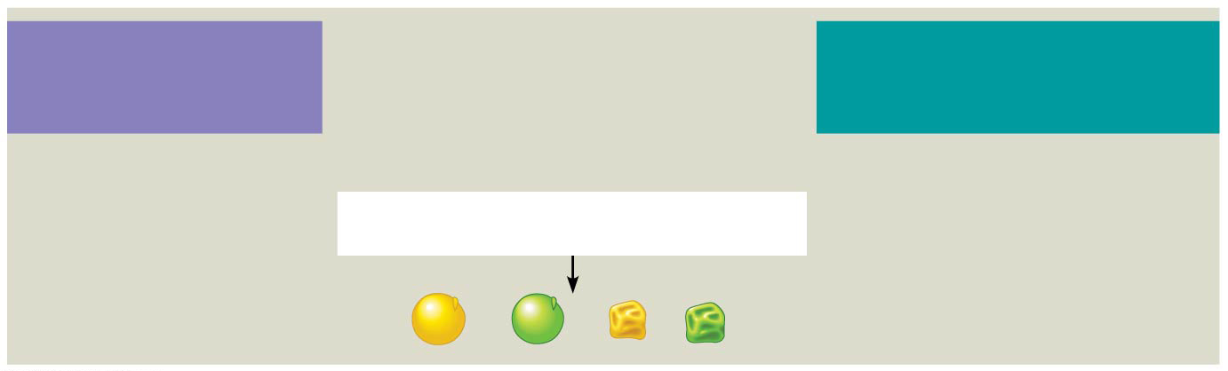
Figure 15.2c
The Law of Segregation states that every individual organism contains two alleles for each trait, and that these alleles segregate (separate) during meiosis such that each gamete contains only one of the alleles
LAW OF SEGREGATION
LAW OF INDEPENDENT ASSORTMENT
F₂ Generation
3
Fertilization recombines the R and r alleles at random.
An F₁ × F₁ cross-fertilization
3
Fertilization results in the 9:3:3:1 phenotypic ratio in the F₂ generation.
9
: 3
: 3
: 1
The Law of Independent Assortment states that alleles for separate traits are passed independently of one another from parents to offspring.
Notes:
Figure 15.2c The chromosomal basis of Mendel’s laws (part 3: F₂ generation)

Slide 5
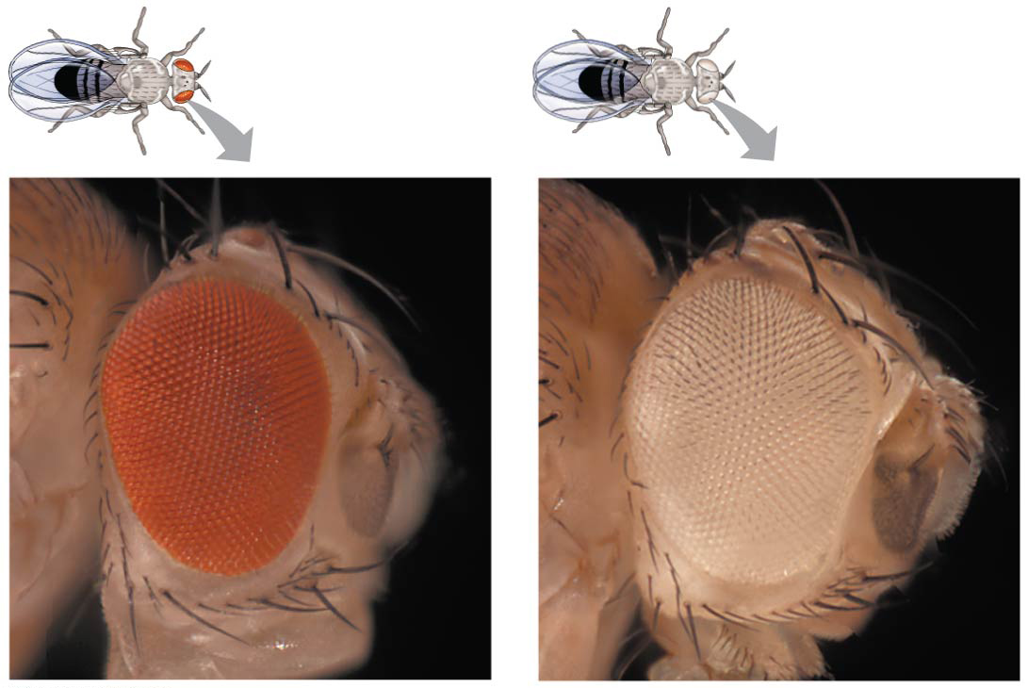
Figure 15.3
Notes:
Figure 15.3 Morgan’s first mutant

Slide 6
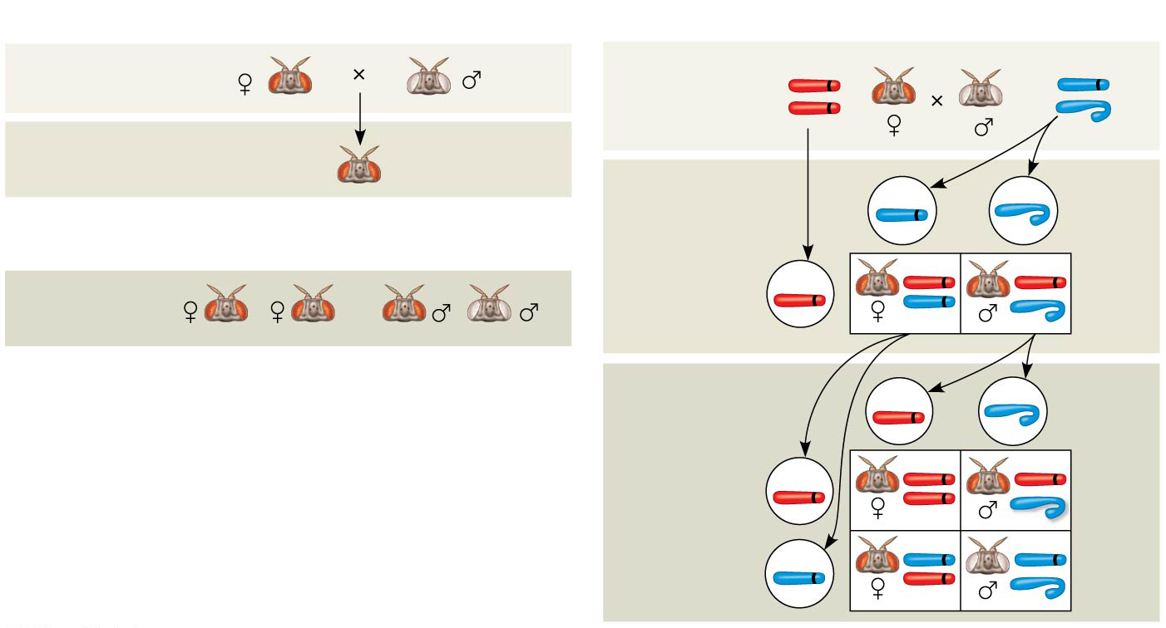
Morgan’s fly room
X
Y

Slide 7
X-gebonden erfelijke ziekten
X-gebonden recessieve allelen komen in een vrouw alleen tot uiting wanneer op beide X-chromomen het recessieve allel voorkomt.
X-gebonden recessieve allelen komen in mannen altijd tot uiting (maar 1 X)
Homozygoot 2 allelen, beiden gelijk
Heterozygoot 2 allelen, beiden verschillend
Hemizygoot maar 1 allel
X-gebonden recessieve ziekten komen veel vaker voor in mannen (maar 1 ziekmakend allel nodig) dan in vrouwen.
Mannen kunnen geen drager zijn van X-gebonden recessieve ziekten.

Slide 8
X-gebonden erfelijke ziekten
Kleurenblindheid (niet ernstig, wel lastig)
Ziekte van Duchenne (spierdystrofie)
Verzwakking van de spieren en verlies van coördinatie
Vaak dodelijk voor 20e levensjaar
Hemofilie (bloederziekte)
- trage bloedstolling door gebrek aan bloedstollingseiwitten
- schade aan spieren en gewrichten leid tot serieuze schade
- kwam in de 19e eeuw veel voor in Europese koninklijke families
- behandeling: intraveneuze eiwitinjecties

Slide 10
Oefening 1
Wat voor een overervingspatroon zal een geneticus (m/v) verwachten bij een ziekte die wordt veroorzaakt door een mitochondriëel gen?

Slide 12
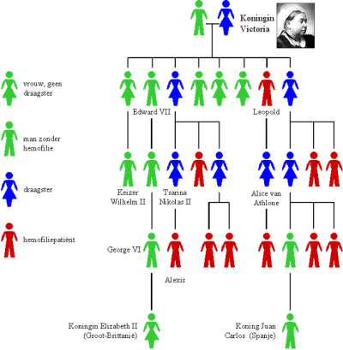
Hemofilie in het koninklijk huis
Meer info
Spaans koningshuis
Brits koningshuis
Duits koningshuis
Russisch koningshuis

Slide 13
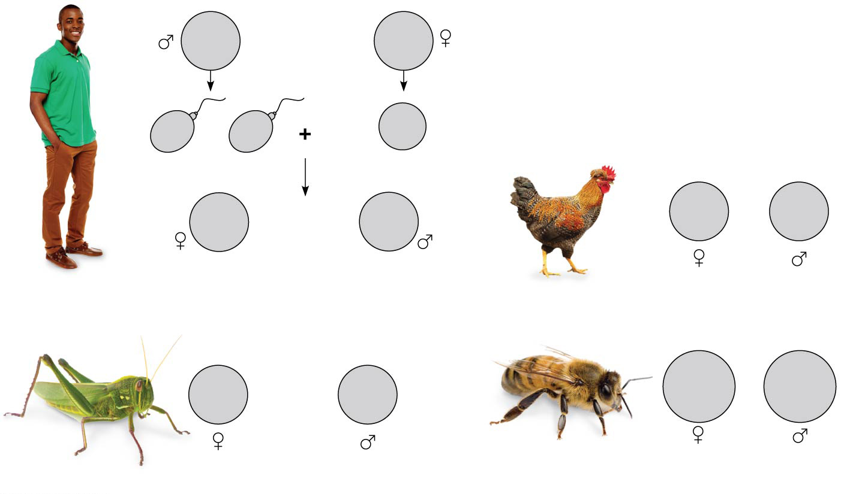
44 + XY
Parents
44 + XX
or Sperm
22 + X
22 + X
22 + Y
Egg
44 + XX
44 + XY
76 + ZW
76 + ZZ
or
Zygotes (offspring)
(a) The X-Y system
(c) The Z-W system
32 (Diploid)
16 (Haploid)
22 + XX
22 + X
(b) The X-0 system
(d) The haplo-diploid system
Notes:
Figure 15.6 Some chromosomal systems of sex determination

Slide 14
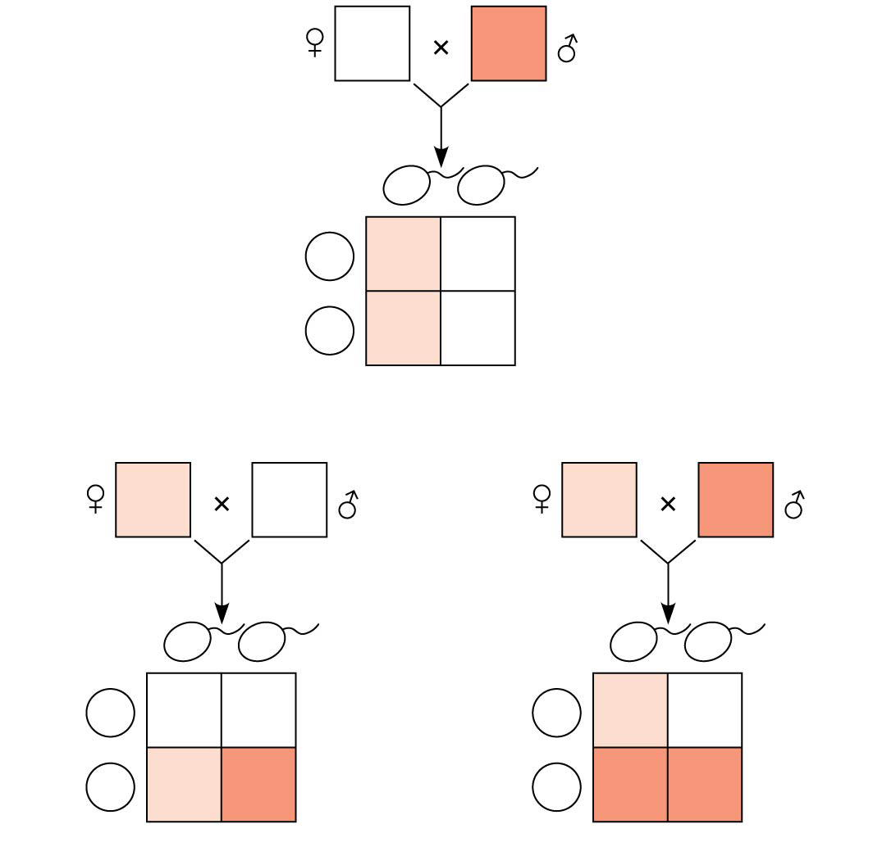
X^{N}X^{N}
X^{n}Y
X^{n}
Y
Sperm
Eggs
X^{N}X^{n}
X^{N}Y
X^{N}
X^{N}
X^{N}X^{n}
X^{N}Y
(a)
X^{N}X^{n}
X^{N}Y
X^{N}X^{n}
X^{n}Y
X^{N}
Y
Sperm
X^{n}
Y
Sperm
Eggs
X^{N}X^{N}
X^{N}Y
Eggs
X^{N}
X^{N}
X^{N}X^{n}
X^{N}Y
X^{n}
X^{N}X^{n}
X^{n}Y
X^{n}
X^{n}X^{n}
X^{n}Y
(b)
(c)
Notes:
Figure 15.7 The transmission of X-linked recessive traits

Slide 15
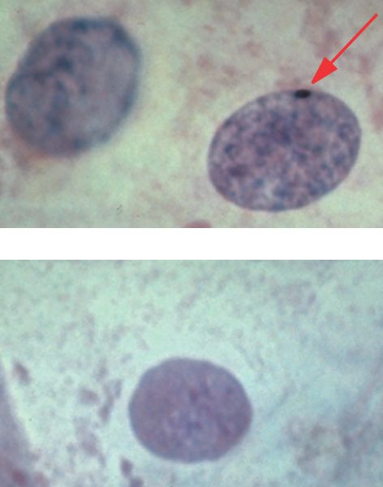
X-inactivatie
Vrouwen hebben 2 X-chromosomen, mannen maar 1. Dus ook 2x zoveel eiwitten van X-gebonden genen?
Lyon hypothese:
X-inactivatie wordt gebruikt voor dosiscompensatie.
Eén X-chromsoom wordt heel dicht verpakt (Barr body) en wordt veel minder afgeschreven.
Barr bodies zijn zichtbaar onder de microscoop.
Welk X-chromosoom wordt geïnactiveerd: willekeurig (mozaïek)

Slide 16
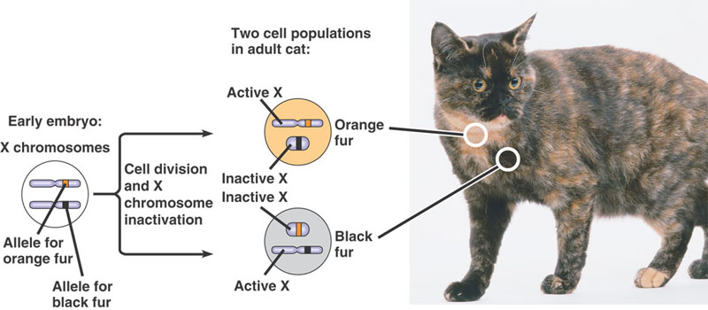
X-inactivatie
Lapjeskat: op één oranje en één zwart allel op het X-chromosoom.
Uitschakeling van één van beide X-chromosomen op elke plek: lapjespatroon (mozaïek)

Slide 17
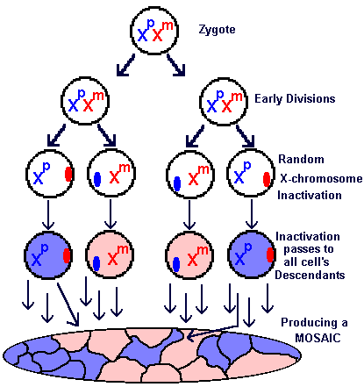
X-inactivatie
Het uitschakelen van verschillende X-chromosomen op verschillende plaatsen zorgt voor een mozaïekpatroon.

Slide 18
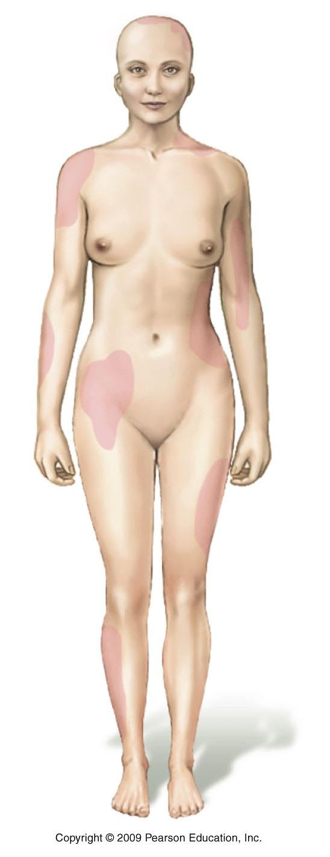
X-inactivatie
Barr body in mensen: X-gekoppelde ziekte met afwezigheid van zweetklieren.
Ook een mozaïekpatroon van zweetklieren bij vrouwen.
X-gelinkte afwezigheid van zweetklieren

Slide 19
X-chromosoom inactivatie
Hoe wordt het X-chromosoom geïnactiveerd?
Modificatie van het DNA (methylatie = toevoegen van methylgroepen –CH₃ aan nucleotiden) en histoneiwitten
Mechanisme:
Beide chromosomen gaan even kort tegen elkaar liggen (vroeg embryonale stadium)
Eén gen (X-inactive specific transcript) wordt op één chromosoom actief.
Dit chromosoom wordt het lichaampje van Barr.
Het afgeschreven RNA van XIST bindt aan het X-chromosoom en bedekt het.

Slide 20
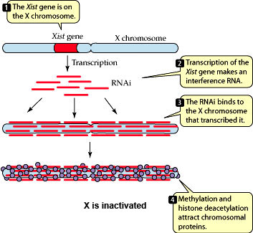
X-chromosoom inactivatie
Xist gen wordt geactiveerd
RNA dat het hele X-chromosoom bedekt
Methylatie van het X-chromsoom treedt op.

Slide 21
Gekoppelde genen
Gekoppelde genen liggen dicht bij elkaar op hetzelfde chromosoom.
Ze worden vaak gezamenlijk overgeërft.

Slide 22
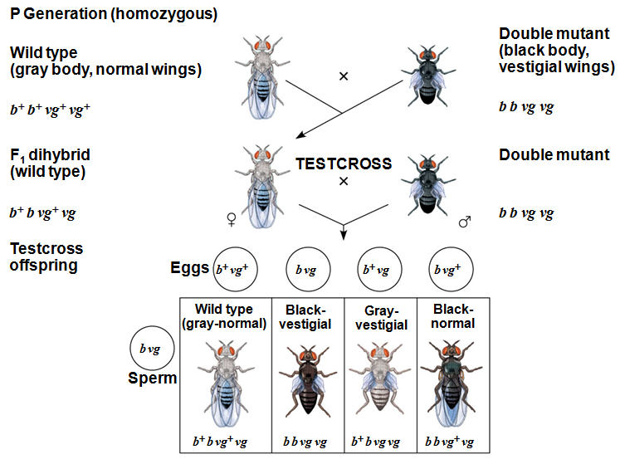
Gekoppelde overerving
Hoeveel nakomelingen verwacht je als deze genen niet gekoppeld zijn?

Slide 23
Gekoppelde overerving
Hoeveel nakomelingen verwacht je als deze genen niet gekoppeld zijn?
En hoeveel nakomelingen verwacht je als deze genen wel gekoppeld zijn?

Slide 24
Gekoppelde overerving
Gekoppeld | 50 % | 50% | 0% | 0%
Niet-gekoppeld | 25% | 25% | 25% | 25%

Slide 25
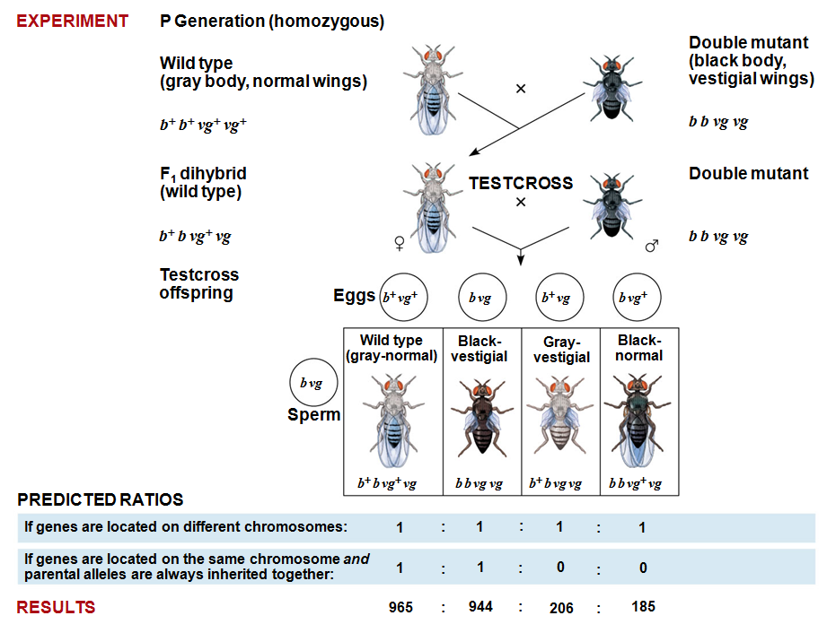
Gekoppelde overerving
Gekoppeld | 50 % | 50% | 0% | 0%
Niet-gekoppeld | 25% | 25% | 25% | 25%
Echt | 42% | 41% | 9% | 8%

Slide 26
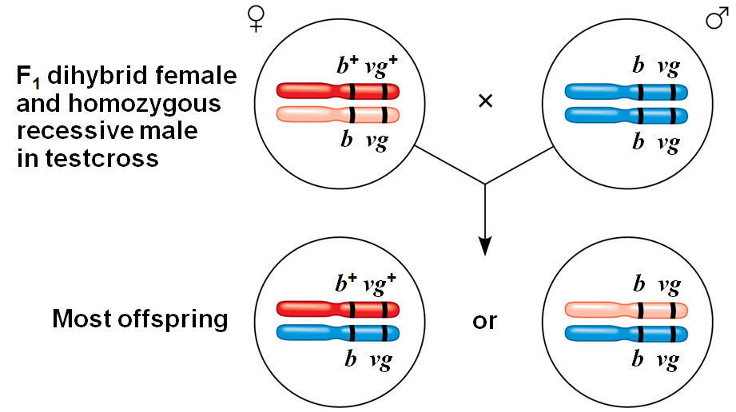
Gekoppelde genen
Gekoppelde genen: je verwacht dat je het ene chromosoom krijgt, of het andere.
Maar soms treedt er genetische recombinatie op door crossing over.

Slide 27
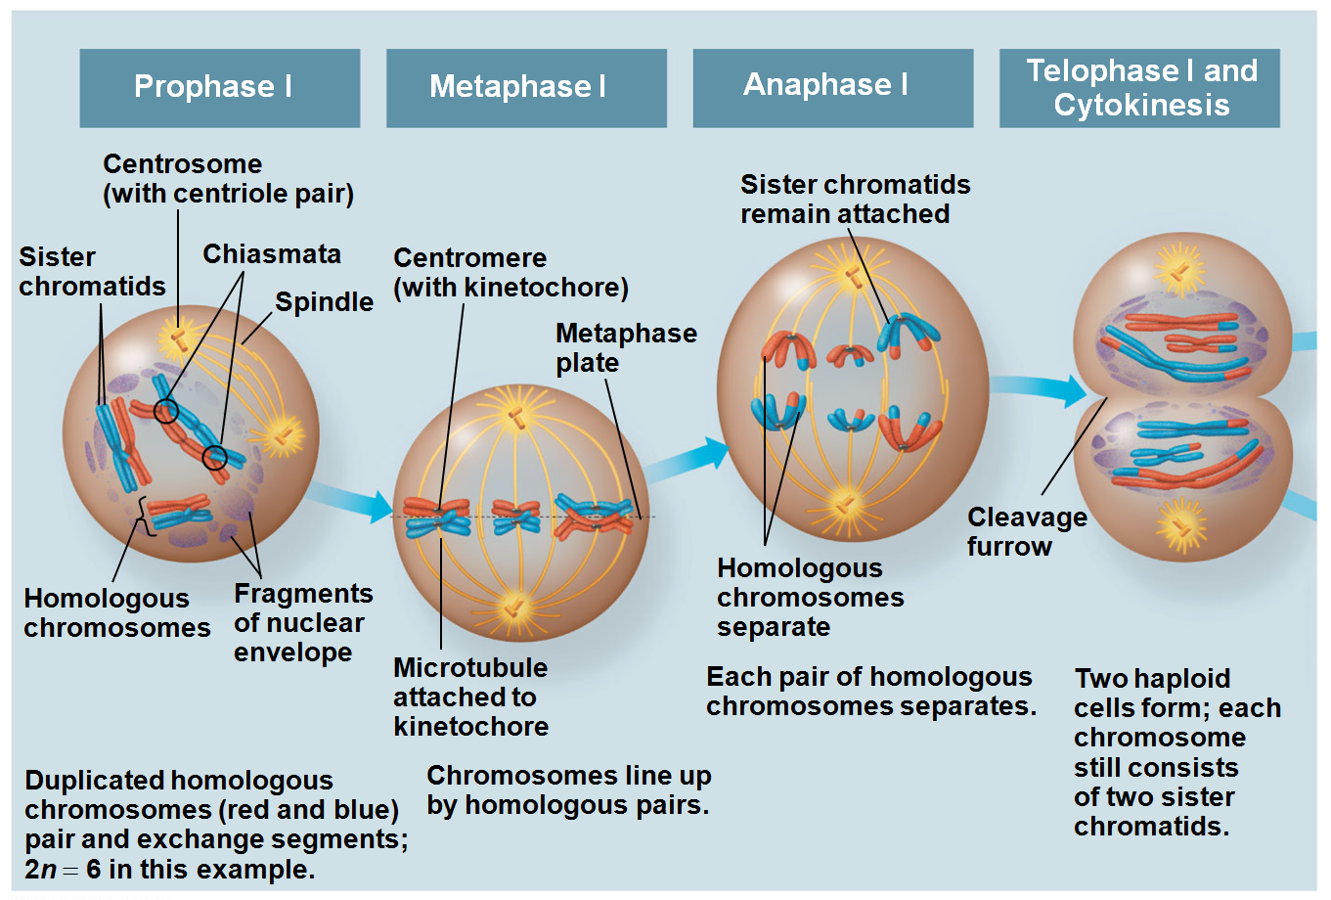
Crossing over

Slide 28
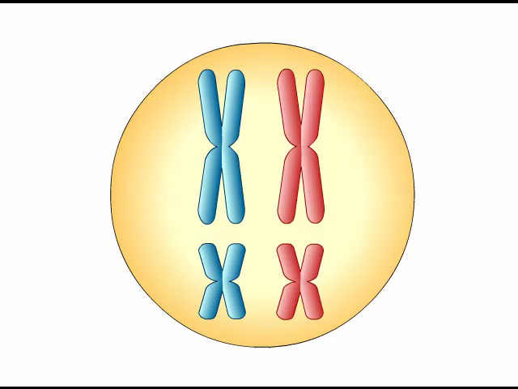
Animation: Crossing Over

Slide 29
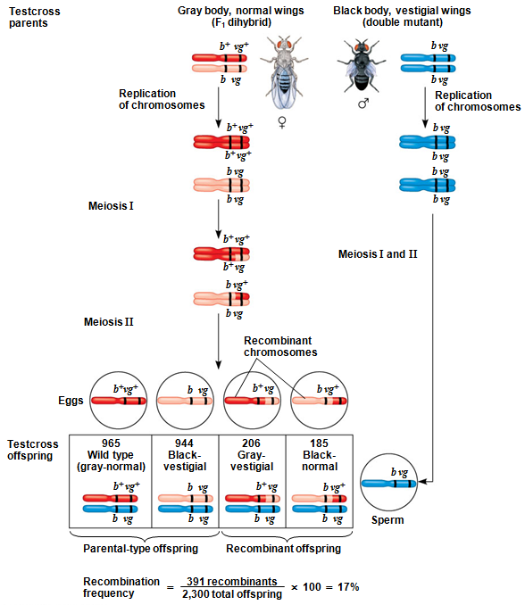
Ouderlijke (parentele) types:
Hebben dezelfde combinaties als de ouders
Recombinante types (recombinanten):
Zijn ontstaan door crossing over.
Crossing over is de wederkerige uitwissling van genetisch materiaal tussen niet-zusterchromatiden tijdens profase I.

Slide 30
Genafstand berekenen
Hoe groter de afstand tussen twee genen, des te groter de kans op crossovers tussen deze genen
Afstand = aantal recombinanten x 100%
totaal aantal nakomelingen
De eenheid voor deze afstand is centiMorgan (cM) of map units (mu).
1 cM = 1 mu = 1 % recombinante nakomelingen

Slide 31
Oefening 2
Ouderlijke types
Recombinanten

Slide 32
Oefening 2
Ouderlijke types
Recombinanten
Recombinatie frequentie = aantal recombinanten x 100 %
totaal aantal nakomelingen
Recombinatiefrequentie = 206 + 185 x 100% = 17 %
2300

Slide 33
Gekoppeld of niet?
Hoe zie je of genen gekoppeld zijn of niet?
Kijken naar de hoeveelheid recombinanten in de nakomelingen:
Niet gekoppeld: beide eigenschappen worden onafhankelijk van elkaar overgeërft (alle combinaties komen evenveel voor)
Gekoppeld: beide eigenschappen worden samen overgeërft (alleen ouderlijke genotypes)
Gekoppeld met crossover: in een deel van de nakomelingen (wel recombinanten, maar minder dan 50%)
 | Genotype nakomelingen
 | Ouderlijk 1 | Ouderlijk 2 | Recombinant 1 | Recombinant 2
Gekoppeld | 50% | 50% | 0 % | 0%
Niet gekoppeld | 25% | 25% | 25% | 25%
Gekoppeld met crossover | 25 - 50 % | 25 - 50% | < 25% | < 25%

Slide 34
Recombinatie frequentie
Wat betekent die recombinatie frequentie?
Hoe verder genen van elkaar af liggen, hoe groter de kans dat er recombinatie optreedt tussen deze genen.
Hoe dichter genen bij elkaar liggen, des te kleiner de kans dat er recombinatie optreedt tussen deze genen.
Dus de recombinatiefrequentie is een maat voor de afstand tussen twee genen.

Slide 35
Genetische kaarten
Tegenwoordig: sequencen
Vroeger: kaarten maken aan de hand van fenotypische kenmerken en recombinatiefrequenties.
Alfred Sturtevant: hoe verder twee genen van elkaar liggen, des te groter de waarschijnlijkheid dat er crossing over plaats vindt tussen deze genen en daarom des te hoger de recombinatiefrequentie.
Koppelingskaart: kaart met afstanden van genen

Slide 36
Koppelingskaarten
Sturtevant:
Genen b lichaamskleur
vg vleugelgrootte
cn oogkleur
Recombinatiefrequenties: cn – b 9 %
cn – vg 9.5 %
b – vg 17 %
Welke genen liggen het verst uit elkaar?
En welk gen ligt in het midden?
Maak een koppelingskaart

Slide 37
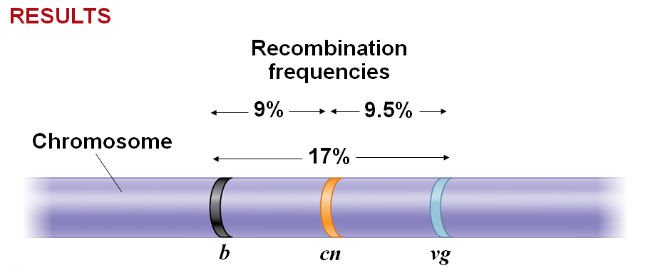
Koppelingskaarten
Afstand: 1% recombinatiefrequentie = 1 map unit (mu) = 1 centimorgan (cM)

Slide 38
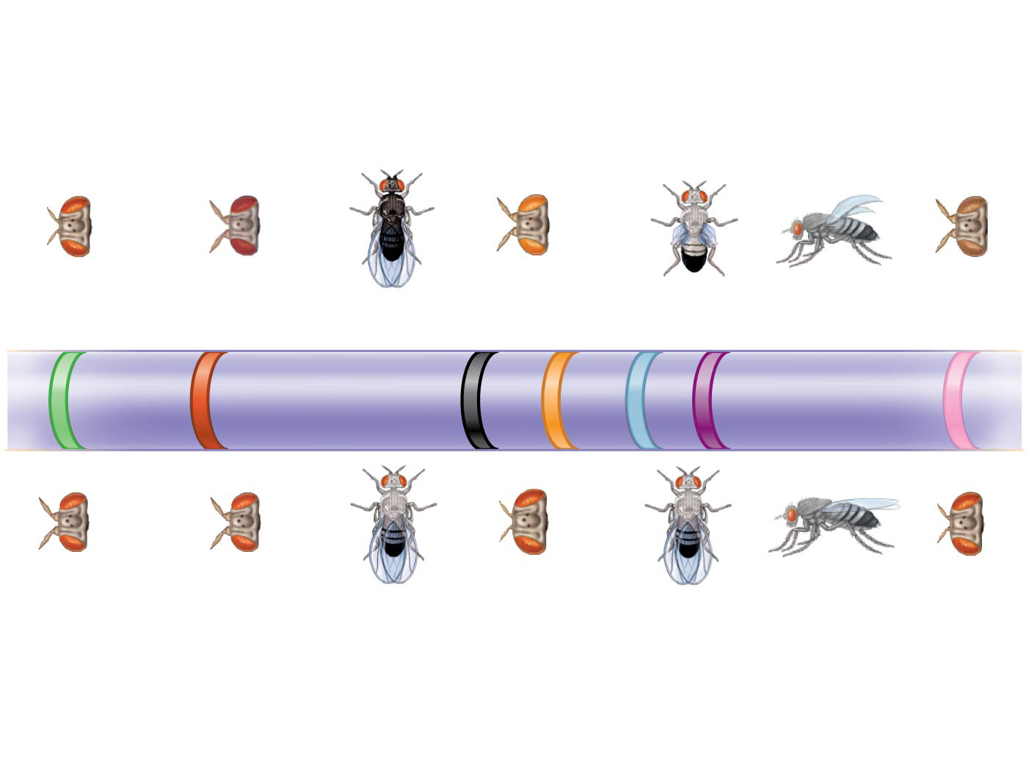
Figure 15.12
Mutant phenotypes
Short aristae
Maroon eyes
Black body
Cinnabar eyes
Vestigial wings
Down- curved wings
Brown eyes
0
16.5
48.5
57.5
67.0
75.5
104.5
Long aristae (appendages on head)
Red eyes
Gray body
Red eyes
Normal wings
Normal wings
Red eyes
Wild-type phenotypes
Notes:
Figure 15.12 A partial genetic (linkage) map of a Drosophila chromosome

Slide 39
Koppelingskaarten
Problemen met koppelingskaarten:
Als genen ver uit elkaar liggen, dan lijkt het alsof ze niet gekoppeld zijn (recombinatiefrequentie ~ 50%).
Ze zijn wel fysisch verbonden (op hetzelfde chromosoom), maar genetisch niet gekoppeld.
Dit blijkt bij twee genen van Mendels studies het geval te zijn geweest.

